Slide 1
Pharmacologie générale
Université de Jijel
Faculté des sciences de la nature et de la vie
Département de biologie moléculaire et cellulaire
Chapitre 1: Notions générales de pharmacologie
4. Notions générales de pharmacocinétique

Slide 2
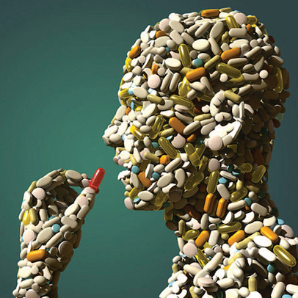
Voies d’administration des médicaments

Slide 3
Introduction
Tissus
Distribution
Phase biopharmaceutique
Absorption
Médicament
PA
PA dans le sang
Métabolisme
Élimination
Biotransformation
Excrétion

Slide 4

Voie d’administration: Définition
Partie du corps où l’on dépose le médicament afin qu’il atteigne son site d’action.

Slide 5
Voies d’administration: classification
Classification des voies d’administration
Selon la nécessité d’effraction ou non de la peau et/ou des muqueuses
Selon le délai d’action après administration
Selon le type d’effet obtenu
Voies générales (systémiques)
Voies locales
Voies avec effraction
Voies sans effraction
Voies entérales (orales)
Voies parentérales

Slide 6
1er Groupe : voies sans effraction
Action locale :
Oculaire, Nasale, auriculaire, Génitales…
Action locale ou systémique :
Voies cutanées
Voies digestives: buccale, orale, rectale
Voies broncho-pulmonaires

Slide 7
2ème groupe : voies avec effraction
Voies Intra vasculaires:
Intraveineuse
Intra-artérielle
Intra-cardiaques
  Voies extravasculaires :
  Action générale :
Sous-cutanée
Intra-musculaire
  Action locale :
  Intradermique
  Intra- séreuses
  Intra-rachidienne
  Intra- articulaire

Slide 8
inhalation
sub-
linguale
intra-
veineuse
poumon
cœur
tube
digestif
v. porte
poumon
foie
système cave
a
o
r
t
e
rectale
v. hémorroïdale inférieure
sous-cutanée
intra-musculaire
transdermique

Slide 9
1er Groupe: voies sans effraction

Slide 10
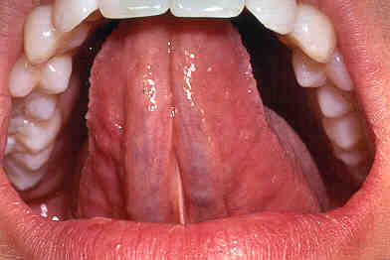
Voie buccale : perlinguale ou sublinguale
Formes pharmaceutiques :
Solides à sucer
- Liquides : pulvérisation ou gargarisme
Local
Général
Trinitrine : angor

Slide 11
Avantages
Muqueuse vascularisée Effets rapides: voie d’urgence
Pas de destruction digestive
Pas de Premier passage hépatique

Slide 12
Inconvénients
Surface limitée : 200cm2
Nombre limité de molécules (pH salivaire = 6).
Goût acceptable
Coopérativité du patient (enfant)

Slide 13
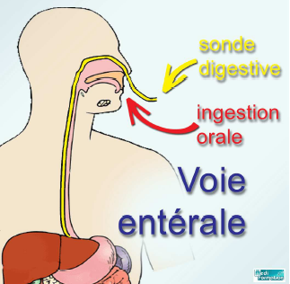
voie orale ou peros
La plus utilisée
Formes pharmaceutiques adaptées à la voie orale:
Formes sèches | Formes liquides
Comprimés. Gélules. Capsules. Granulés. | Solutions et suspensions buvables. Sirops. Poudres à dissoudre dans l’eau.

Slide 14
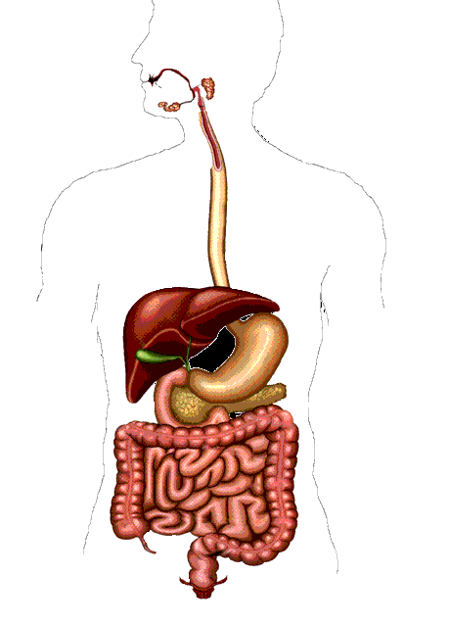
voie orale ou per os
Rappel anatomo-physiologique du tube digestif:
Estomac
- Surface: 1m² .
Secrétions: HCl, pepsinogène, gastrine.
pH: 1 – 3,5.
Intestin grêle
Surface: 200-300 m²
pH alcalin: 6-8.

Slide 15
La voie orale (per os, p.o.)
Principe actif dans une forme
pharmaceutique solide
EFFET
Désintégration Libération
Principe actif
dans les TISSUS
Principe actif
en particules
Site d’action
Dissolution
Distribution
Principe actif
en solution
Principe actif
dans le SANG
Résorption
Paroi GI
FOIE
Métabolisme
Principe actif
éliminé
Elimination

Slide 16




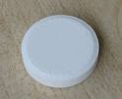
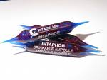

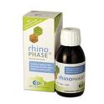
Formes pharmaceutiques destinées à la voie orale
Formes solides
  Comprimé (classique, effervescent, dispersible, enrobé/pelliculé, gastro-résistant, à libération prolongée/modifiée…)
  Capsule
  Gélule
  Granule
  Pastille
  Pilule
  Sachet
  Tablette
Formes liquides
  Soluté buvable
  Sirop
  Suspension
  Ampoule buvable
  Gouttes buvables
  Emulsion

Slide 17
Effet de 1er passage
Elimination dans la paroi intestinale :
« Premier passage » (métabolisme), excrétion (P-gp)
Veine porte
FOIE
Circulation
générale
Intestin
Elimination hépatique
« Premier passage »
Elimination intestinale

Slide 18
Absorption digestive
Veine
porte
Résorption
Principe actif
Principe actif
CYP450
P-gp
Métabolites inactifs
ENTEROCYTE

Slide 19
Cycle entérohépatique
Foie
Veine porte
Estomac
Voies biliaires

Slide 20
Facteurs de variation de la cinétique d’absorption digestive (2)
Facteurs pathologiques
  Maladies gastro-intestinales
  Insuffisance cardiaque ( flux sanguin)
  Traitements
  (ex. morphine :  motilité ; interaction directe sur le PA dans la lumière du TD)
Alimentation
  Viscosité du bol alimentaire
  Modification du pH
  Composition du repas (rôle des lipides)

Slide 21
Avantages
Pratique +++ (ambulatoire, répétable)
Rapide
Surface d’absorption importante (muqueuse intestinale +++)
Économique
Réversible :
lavage gastrique en cas d’intoxication aigue.

Slide 22
Inconvénients
Liés au principe actif :
Intolérance : irritants (AINS)
émétiques
Non absorbables
Instabilité
Interactions: incompatibilité avec alimentation
Ex: produits laitiers + cyclines
Goût désagréable

Slide 23
Inconvénients
Liés au milieu digestif :
Acidité et enzymes digestives : pénicilline…
Premier passage hépatique : désactivation partielle ou totale
Motilité gastro-intestinale
Imprécision de la biodisponibilité
Non adaptée aux situations d’urgences
Coopération du sujet (coma, enfant)

Slide 24
La voie rectale

Slide 25
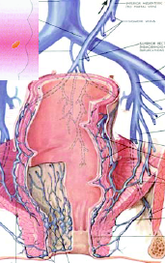
Voie rectale
Avantages
Irrigation importante : bonne absorption
Pas de destruction digestive.
Pratique : enfants, vomissement.
Effet de PPH moindre que la voie orale :
  * Veines hémorroïdales moyennes et supérieures passent par le foie effet de PPH.
  * Veines hémorroïdales inférieures shuntent le foie  échappe à l’effet de PPH.
Intéressante pour les substances d’odeur et de goût désagréable

Slide 26
Voie rectale
Inconvénients
Surface réduite : 300cm2
Biodisponibilité variable
Substances irritantes : ulcérations anales.
Dépend du rythme d’évacuation intestinale
Inconfortable, rejet possible.

Slide 27
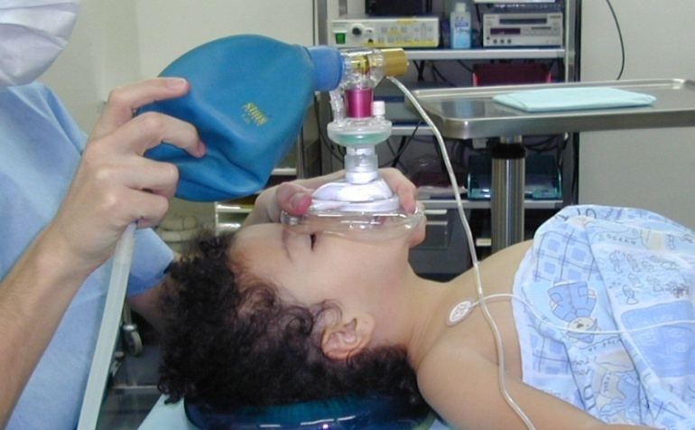
Voie pulmonaire
Surface d’échange très importante.
Débit sanguin = débit cardiaque

Slide 28
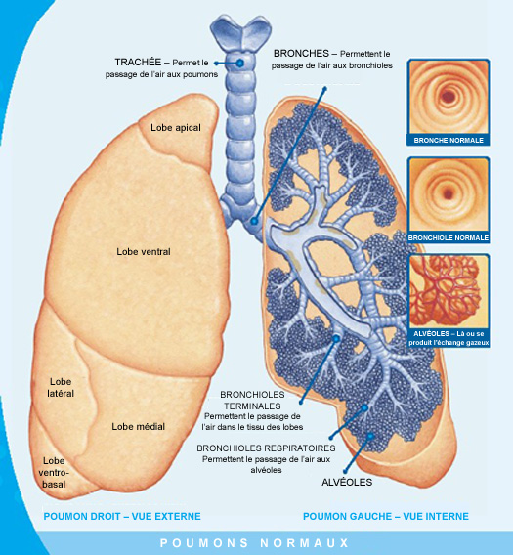
Voie pulmonaire
Aérosols avec une taille de particules ≥ 3µ
↓
Action locale
(bronchodilatateurs)
Gaz, liquides volatils et aérosol avec tailles de particules entre 0,2 et 2µ
↓
Action systémique
(anesthésiques généraux)

Slide 29
2ème GROUPE : voies par effraction de la peau et des muqueuses

Slide 30
Avantages
- PA non résorbables (aminosides),
détruits (pénicillines),
irritants ou émétiques (AINS)
Effets très rapides
Posologie précise
Malades inconscients,
non coopérants
(nourrissons, comateux)
Eviter le foie
Pas de PPH

Slide 31
Inconvénients
Les formes injectables : (stériles, isotoniques, apyrogènes, neutres, limpides)
Matériel stérile
Onéreuses
Le malade ne peut pas pratiquer lui-même l’injection
Personnes spécialisées
Parfois douloureuses
Irritation locale possible
Accidents : (Extravasation, hématome, piqûre d’une artère,..)
Risques infectieux : transmission virale : hépatite B, C, HIV.

Slide 32
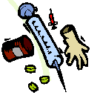
Voie intraveineuse IV
Voie d’urgence.
Supprime la phase d’absorption
Sites d’injection
- Veine du pli du coude, main, jugulaire (cou) ….

Slide 33
Voie intraveineuse IV
Applications
IV directe
Perfusion
  Volume de 5-20 ml
Grands volumes
Thérapeutique d’urgence
Ex: alimentation parentérale
IV: Jamais de suspensions ou solutions huileuses (embolie)

Slide 34
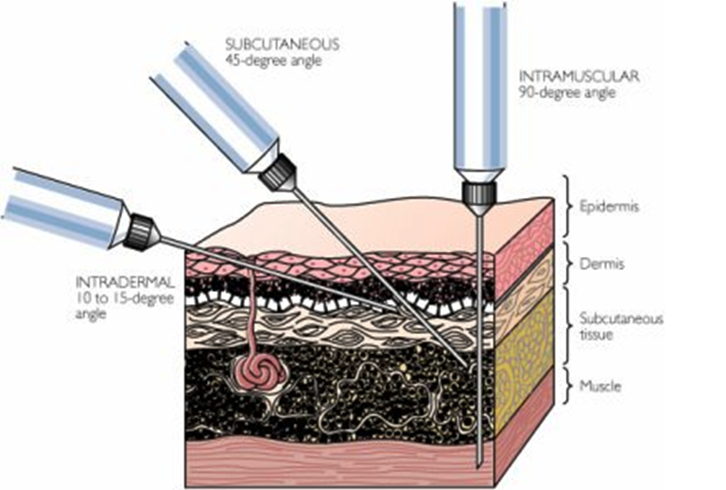
Voies extravasculaires

Slide 35
Sous cutanée
Intramusculaire
sous l’hypoderme
tissu conjonctif sous cutané
Tissus
Muscle
Sites
Face postérieure du bras
dos, abdomen
face externe de la cuisse
Muscle fessier +++

Slide 36
Avantages communs
Possibilité d’administration de solutions huileuses
Effets retards
S/C : implants : pellets
IM: préparations retards (ATB)
N’abîme pas le capital veineux
IM
S/C
Muscle très vascularisé : bonne résorption
Peu douloureuse
Volumes plus importants
Auto administration

Slide 37
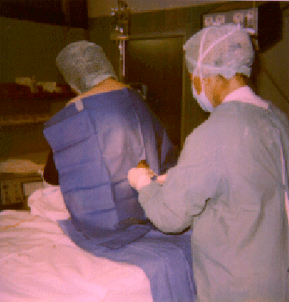
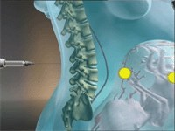
Voies intrarachidiennes
Région lombosacrée (entre deux vertèbres dans le bas du dos)

Slide 38
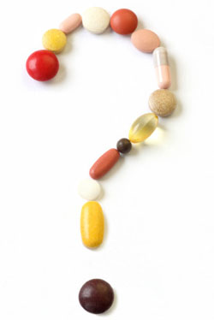
Critères de choix d’une voie d’administration

Slide 39
Selon le type d’action souhaité:
  Action locale.
  Action systémique.
Selon le délai d’action souhaité:
  Traitement de la crise (urgence).
  Traitement de fond (quotidien).
Facteurs liés à la substance administrée:
  Propriétés physico-chimiques et adaptation à la forme pharmaceutique.
  Interaction avec les constituants physiologiques.
Selon le volume à administrer:
  Important: (≥ 20ml) VO ou IV lente.
  Moins important (5 – 20 ml): IV ou IM.
Facteurs liés au sujet:
  Age.
  État physiopathologique et psychique.

Slide 40
Facteurs liés au sujet:
  Age: enfant en bas age : voie orale difficile
  État physiopathologique et psychique.
- Problème de déglutition
- Muqueuse intestinale
- Vomissements, diarrhées…
- Inconscience, coma…
Facteurs économique
voie orale impossible

Slide 41
Merci pour votre attention

